Slide 1


Цифровая
корпоративная библиотека
Заказчик
Б9121-09.03.03пикд
Травка Евгения Александровна
Блинов Егор Евгеньевич
Руководитель
Кленина Надежда Викторовна

Slide 2

Предметная область
В компаниях всё чаще устанавливают шкафы с профессиональной литературой.
Цель: автоматизировать библиотечные процессы.

Slide 3

Неформальная постановка задачи
Разработать веб-сайт, обеспечивающий:
Бронирование книг без участия библиотекаря
Поиск и фильтрацию по книгам
Скачивание электронных изданий
Формирование запросов на закупку книг в библиотеку
Добавление книг вручную и сканированием ISBN

Slide 4


Роли
Администратор
Читатель

Slide 5
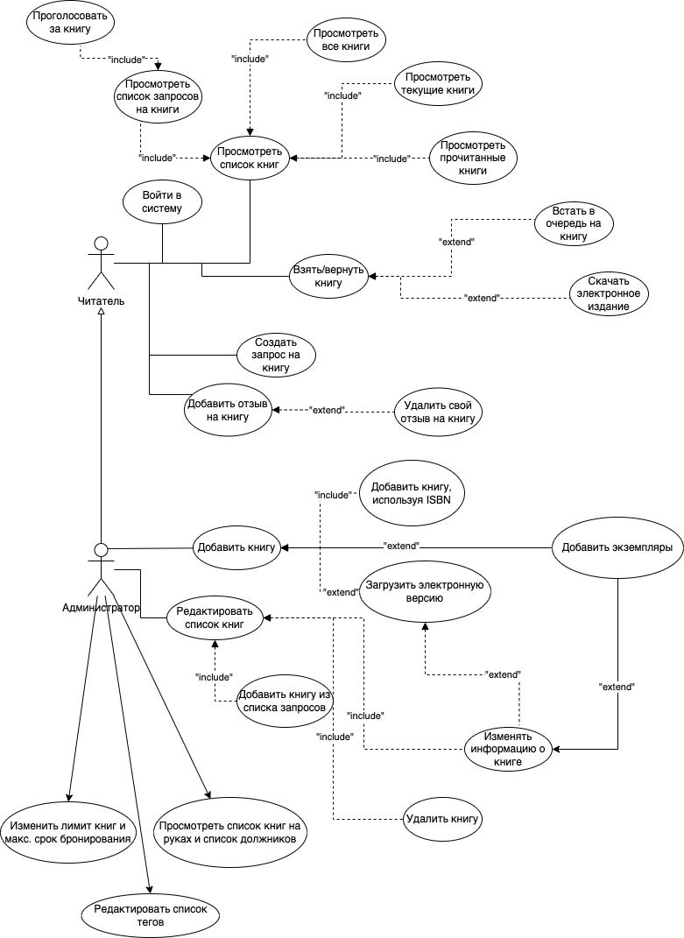
Диаграмма вариантов использования

Slide 6
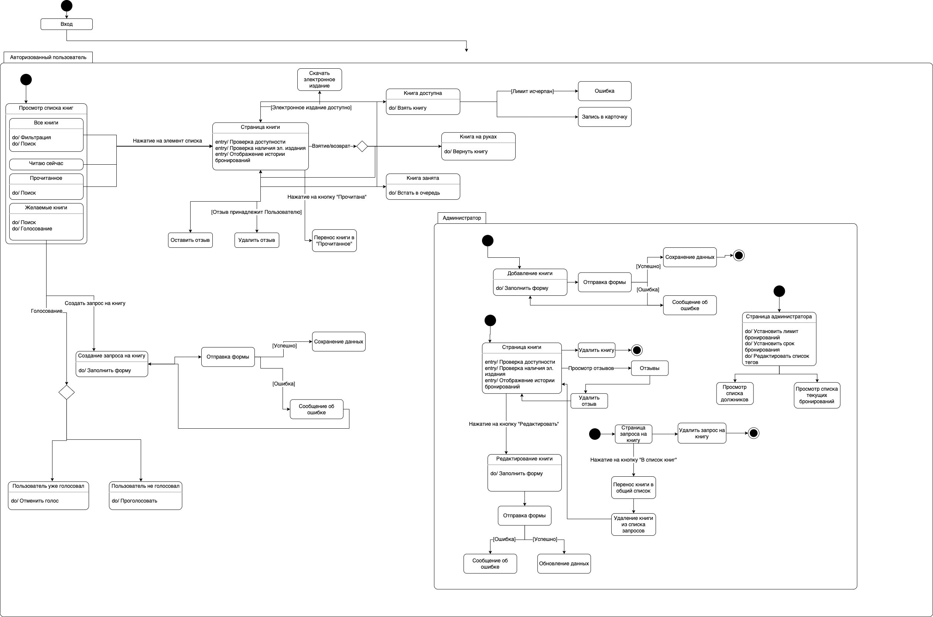
Диаграмма
состояний

Slide 7
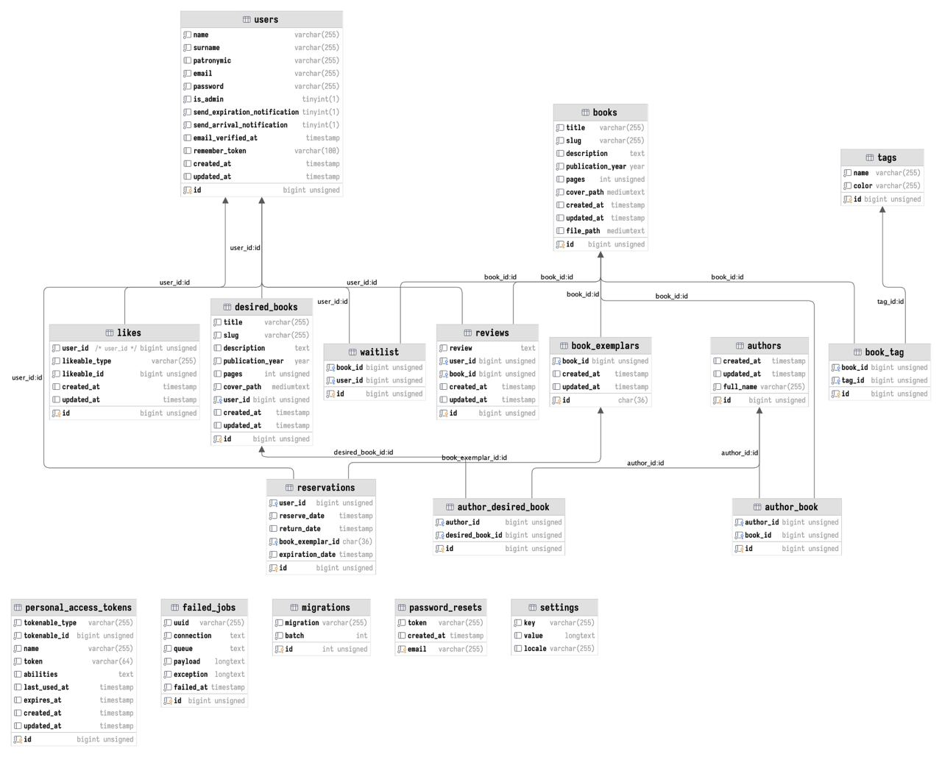
Спецификация данных
Пользователь
Автор
Книга
Экземпляр книги
Желаемая книга
Бронирование
Отзыв
Тег

Slide 8







Стек

Slide 9
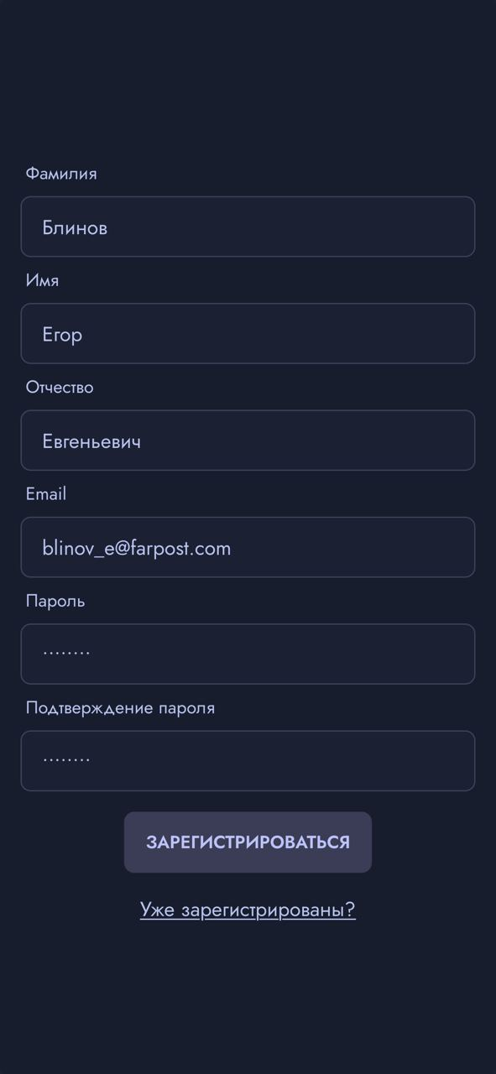

Регистрация и аутентификация

Slide 10

Профиль

Slide 11
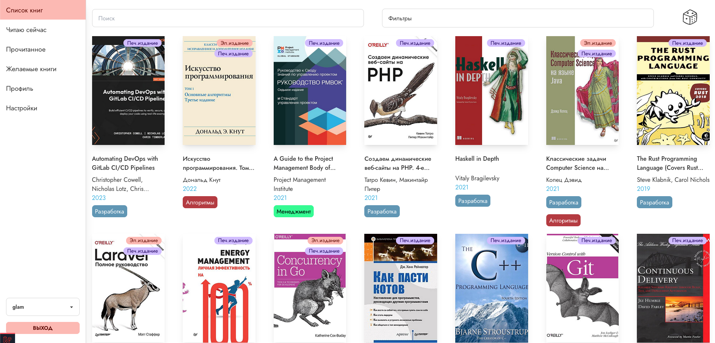

Главная страница

Slide 12


Разделы “Читаю сейчас” и“Прочитанное”

Slide 13
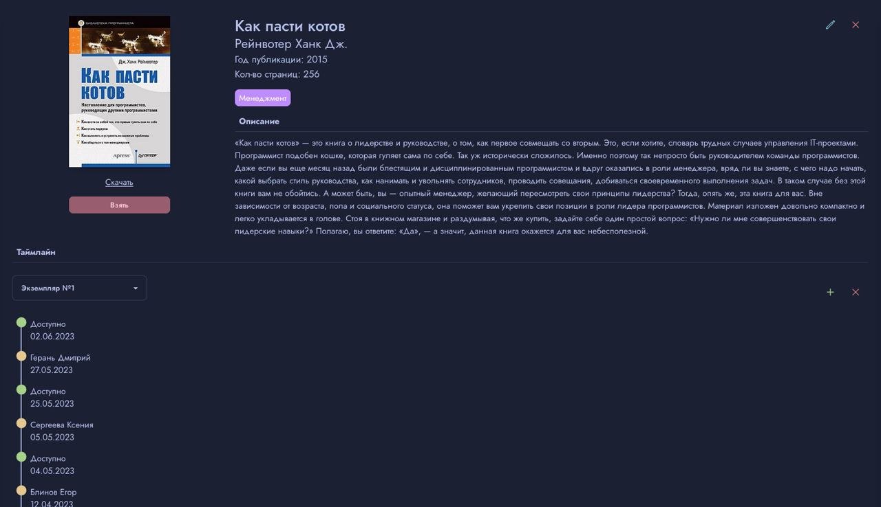
Страница книги

Slide 14



Бронирования
доступна
Забронирована
вами
Кем-то
забронирована

Slide 15

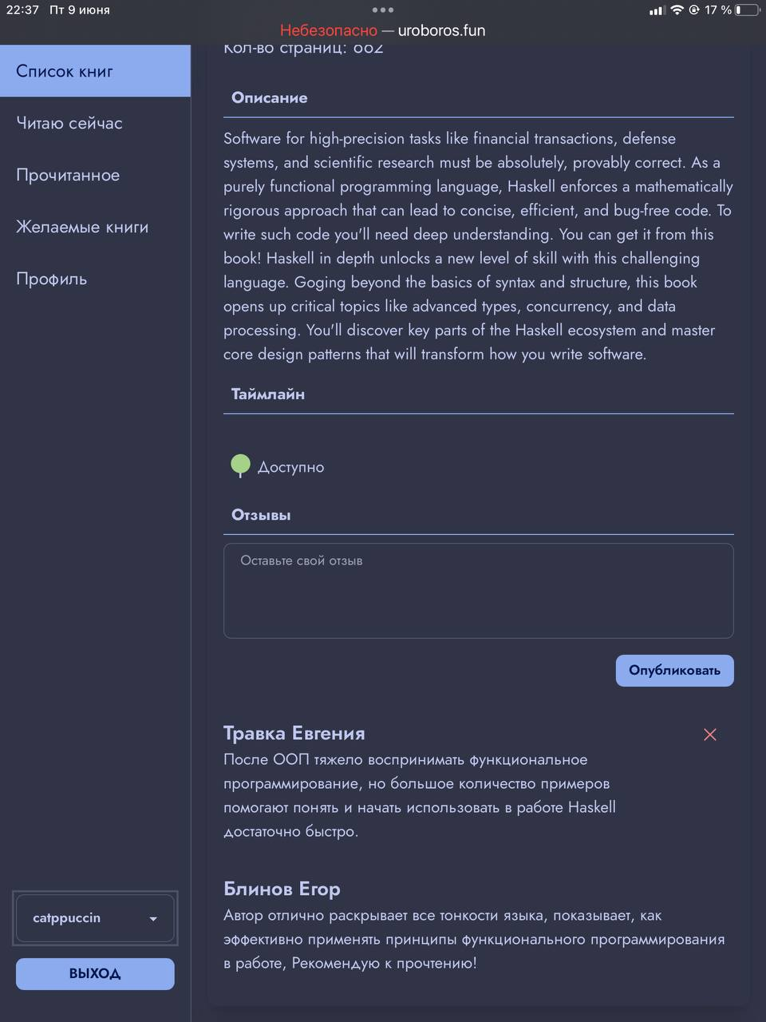
Отзывы

Slide 16



Раздел “Желаемые книги”
КНОПКА АДМИНИСТРАТОРА*

Slide 17
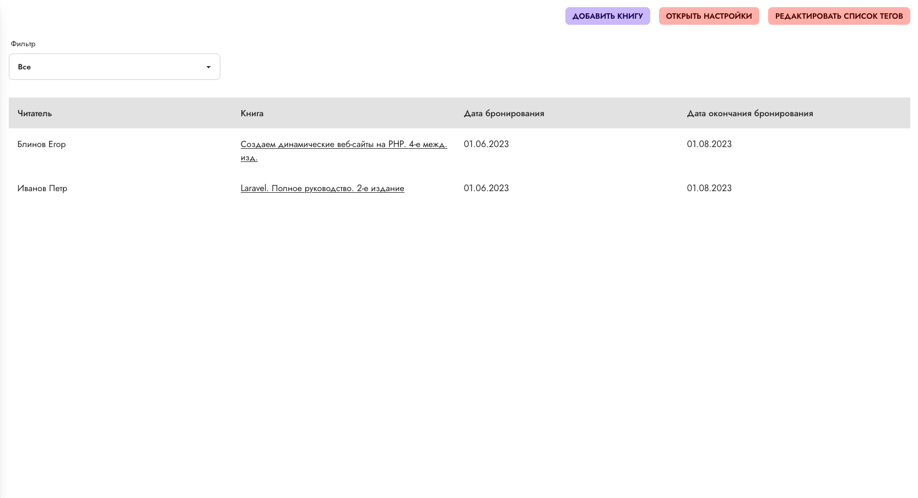


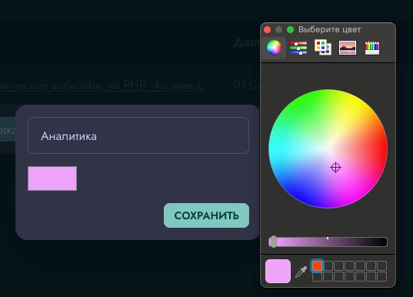
Раздел “Настройки”*

Slide 18

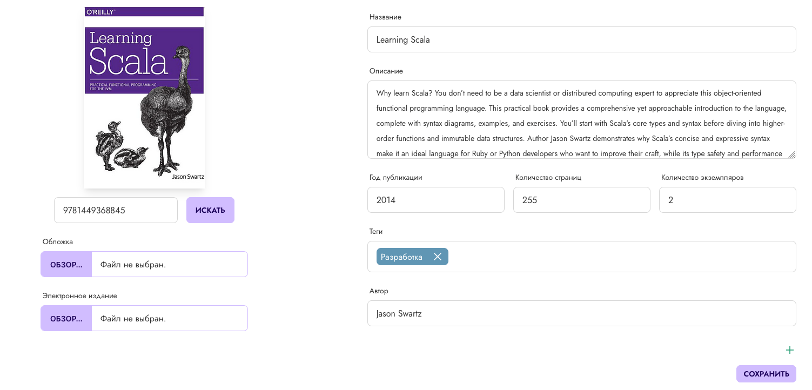
Добавление книги*

Slide 19
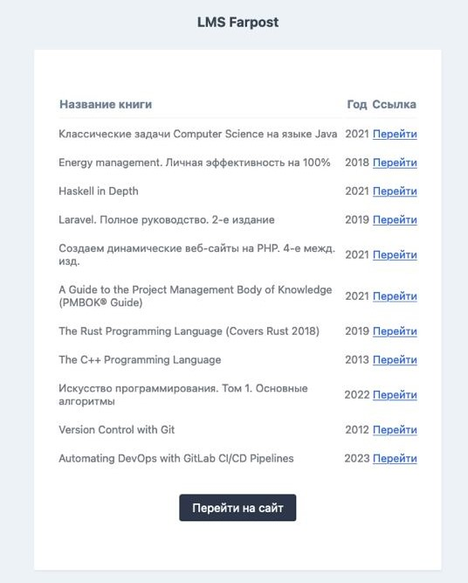

Автоматическая рассылка
О возвращении книги
О новых книгах
Об истечении срока бронирования

Slide 20
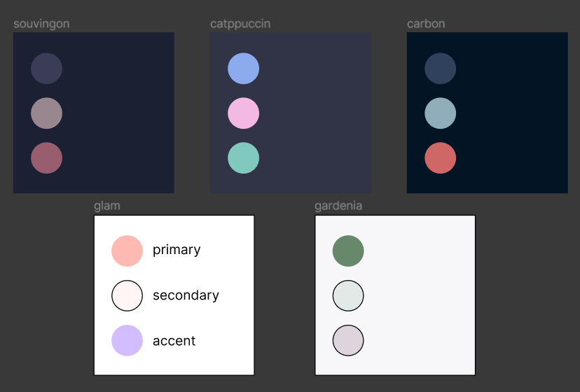
Изменение темы

Slide 21

Результат
Полностью работоспособное веб-приложение для организации корпоративных библиотек
Интеграция во внутренние сервисы компании

